Slide 1
الجامعة المستنصرية/ كلية التربية -قسم الجغرافية
المرحلة الثانية/ صباحي
الأقاليم المناخية في قارة اسيا
م.م. رغد حسين علي

Slide 2
الأقاليم المناخية في قارة اسيا
اقليم المناخ القطبي (التندرا)
اقليم المناخ البارد (المنشوري)
اقليم المناخ المعتدل البارد القاري
اقليم المناخ المعتدل الدافئ
اقليم المناخ الموسمي الحار
اقليم المناخ الموسمي
اقليم مناخ البحر المتوسط
اقليم مناخ الصحاري الحارة
اقليم مناخ الصحاري المعتدلة
اقليم المناخ الاستوائي
وفيما يلي عرض موجز لمواقع هذه الاقاليم وخصائصها العامة:
تقسم قارة اسيا إلى عشرة اقاليم مناخية تتدرج من الشمال إلى الجنوب وكما يلي:-

Slide 3
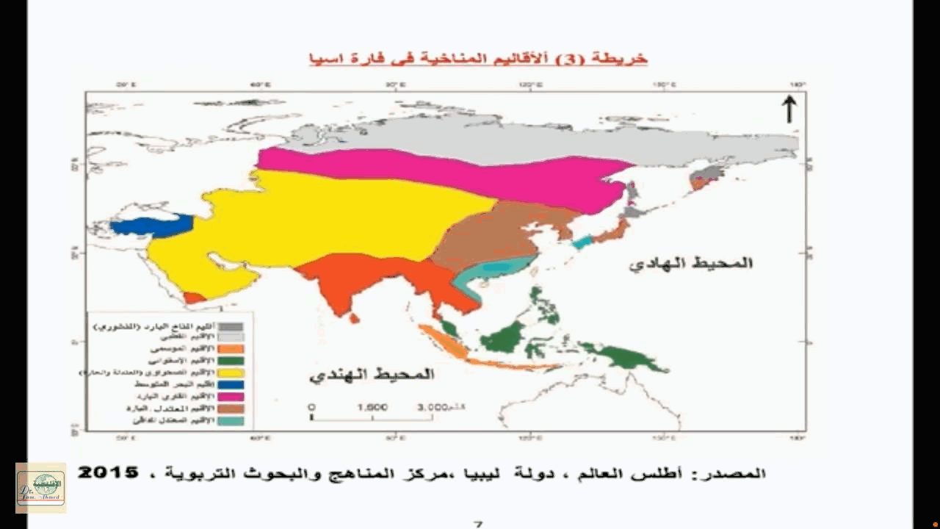

Slide 4
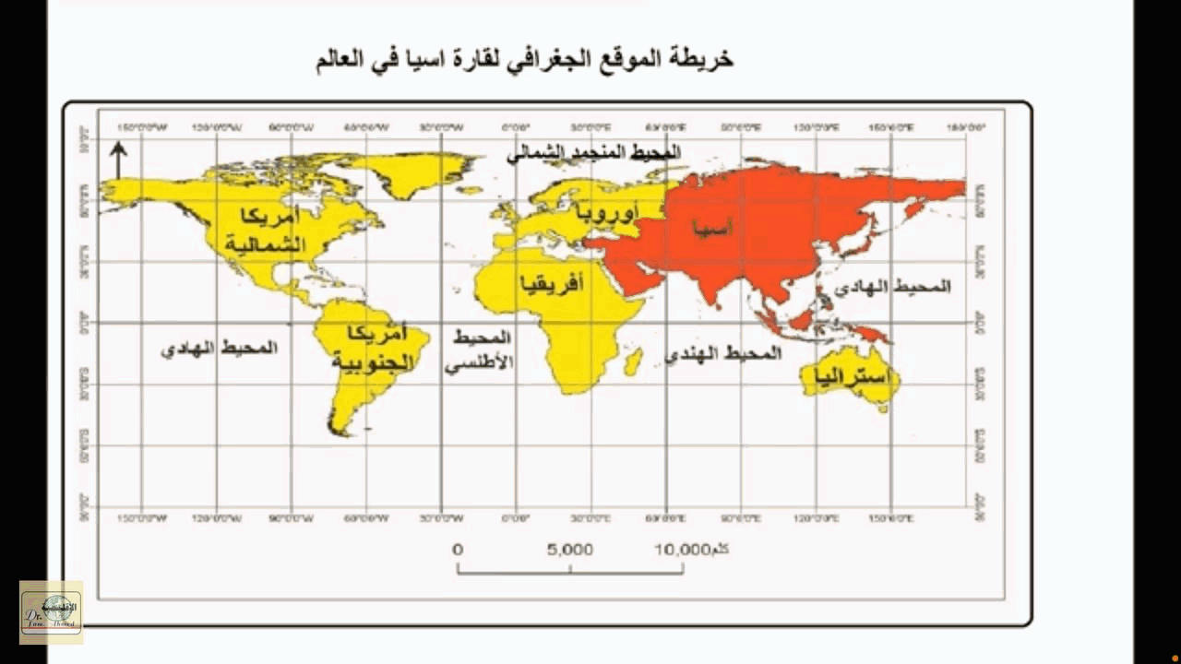

Slide 5
1- اقليم المناخ القطبي ( التندرا)
ويقع في أقصى شمال القارة، ويتصف بشتاء طويل شديد الانخفاض في درجات الحرارة وصيف قصير معتدل نسبيا، تساقطه تلجي لذا تغطى الأرض بالجليد، الذي يذوب جزء منه في بعض المواضع في فصل الصيف القصير، لتنمو الأعشاب التي تصلح لرعي حيوانات الإقليم، لاسيما حيوان الرنة).
2. إقليم المناخ البارد (المنشوري)
يسود شمال ووسط منشوريا، وأقصى شمال اليابان وجزيرة سخالين، ويتصف بشتاء منخفض الحرارة، وصيف دافئ، وامطاره تتساقط صيفاً، بينما يسود الإقليم العواصف الثلجية في فصل الشتاء.
3. إقليم المناخ المعتدل البارد القاري :
يسود هذا النوع من المناخ شمال الصين ووسط جزر اليابان وجنوب منشوريا، ويتصف بشتاء بارد وصيف دافئ حار ، وبتساقط مطري صيفي، أما المطر الشتوي فيسقط بمقدار قليل، إن الفارق كبير في درجات الحرارة وفي التساقط المطري بين فصلي الصيف والشتاء، لذا فأن التطرف والتذبذب ظاهرة مميزة في الإقليم.

Slide 6
4- إقليم المناخ المعتدل الدافئ
يسود في جنوب الصين وجنوب اليابان، كما يسود في غرب آسيا، يتعرض هذا الإقليم (الصيني) للموجات الباردة في الشتاء، وتساقطه المطري في فصلي الشتاء والصيف، أي أن امطاره طول العام.
5- اقليم المناخ الموسمي الحار:
يمتد في النطاقات المحصورة بين يمتد في النطاقات المحصورة بين دائرتي عرض 10-20 شمال خط الاستواء، لذا تظهر خصائصه في الهند وسريلانكا ومعظم دول شبه جزيرة الهند الصينية وجنوب الصين، يتميز بوجود ثلاثة فصول الفصل البارد يمتد من كانون الثاني إلى شباط ويتسم بالجفاف بصفة عامة، إلا أن بعض مناطقه تسقط فيها الامطار مثل إقليم البنجاب فى الهند، لمرور الرياح الشمالية فوق المسطحات المائية قبل ان تصل إلى هذه الجهات، وترتفع درجات الحرارة بين شهري آذار ومايس، ويكون التساقط المطري قليل يزداد بين شهري حزيران وكانون الأول حيث موسم سقوط الامطار، ويرجع سبب سقوط الامطار الغزيرة في الموسمية الجنوبية من البحار المجاورة للقارة باتجاه اليابس الاسيوي، إن المتوسط السنوي لدرجة الحرارة في هذا الإقليم الموسمي الحار تتراوح بين 24-27 مئوية.

Slide 7
6-إقليم المناخ الموسمي:
يسود هذا المناخ اندونيسيا وهو وان أصلا استوائي لكنه اكتسب صفته الموسمية لوقوع الجزر الاندونيسية بين كتلتين كتلة آسيا من جهة وكتلة استراليا من الجهة الأخرى واتجاه الرياح يختلف من فصل لآخر ففي فصل الشتاء الشمالي تهب عليها الرياح من الشمال الغربي والشمال وفي الصيف تهب عليها من الجنوب الشرقي والشرق، والمطر خليط بين الاستوائي والموسمي، ويطلق على هذا الإقليم احياناً اسم إقليم (80-80-80) حيث يبلغ المتوسط السنوي الكمية الأمطار الساقطة 80 بوصة (200) سنتمر ، والمتوسط الشهري لدرجة الحرارة (80) فهرنهايتية (27) مئوية، والرطوبة النسبية80%.
7- اقليم البحر المتوسط
ويسود في الأطراف الغربية من القارة المطلة على البحر المتوسط في سوريا ولبنان وفلسطين وشمال العراق، ويتميز بفصل صيف حار معدله يزيد عن 021 مئوية، ويستم بالجفاف وامطار شتوية.

Slide 8
8-إقليم مناخ الصحاري الحارة
يتمثل في مناطق واسعة داخل القارة، ويسود في أنطقة تقع خلف إقليم البحر المتوسط وفي جنوب غرب آسيا، وخلف الإقليم الموسمي، كما في وادي السند الأسفل وصحراء ثار، ويتسم مناخ هذا الإقليم بارتفاع درجة الحرارة طول العام، التي تزيد في أحيان كثيرة عن 50 مئوية وهي لا تقل عن المتوسط الشهري البالغ 13 مئوية، كما يتسم هذا الاقليم بالجفاف.
9-اقليم مناخ الصحاري المعتدلة
يمتد هذا الإقليم في نطاق كبير يقع إلى الخلف من نطاق المرتفعات الوسطى ويضم صحاري غوبي، تاريم، تركستان إيران والتبت ويتسم بالاعتدال النسبي في درجات الحرارة، حيث لا يقل متوسطها الشهري عن 6 مئوية، وكان لامتداد المرتفعات الوسطى بشكل عرضي تأثير في تقليل فرص وصول الرياح الممطرة إلى الأجزاء الوسطى من القارة اما تساقطه المطري فقليل.

Slide 9
10- إقليم المناخ الاستوائي
يقع على جانبي خط الاستواء، حيث تكون الشمس عمودية أو شبه عمودية في أغلب أيام السنة، ويتساوى فيه الليل والنهار تقريبا، ويقل التباين السنوي لدرجات الحرارة بين الفصلين، ويكون المعدل العام بحدود 27 مئوية، ويتركز هذا المناخ في ساحل الهند الجنوبي الغربي والمناطق الساحلية الجنوبية وجزر جنوب شرق آسيا، وأمطاره تصاعدية غزيرة طول العام.

Slide 10
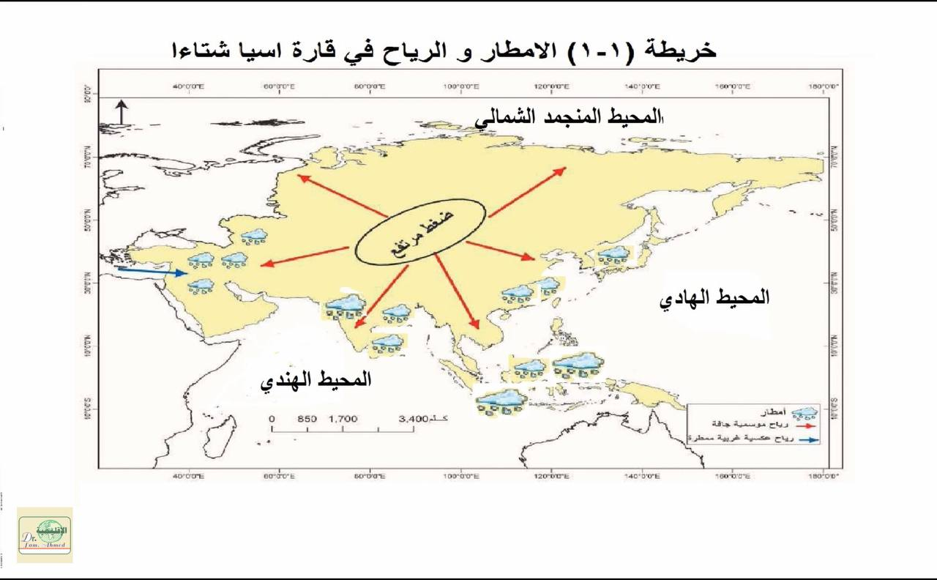

Slide 11
نهاية المحاضرة

